Slide 1
PLCConvertor
Omron CX-P to LSIS Xg5000
DualInc.

Slide 2
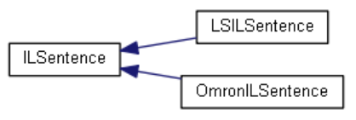
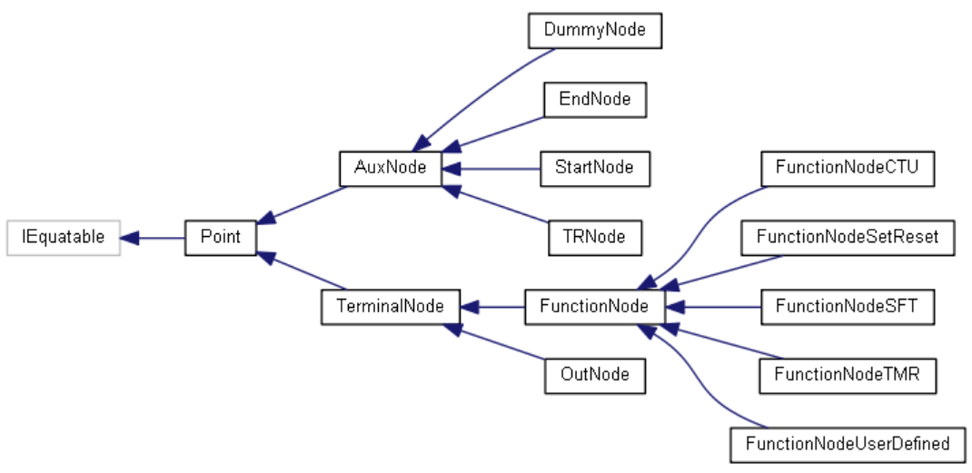
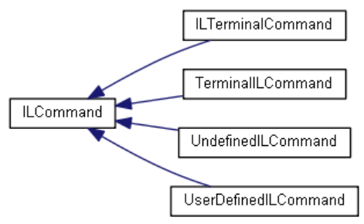
.cxt file
Cx2Xg5K
Rung 별
원본 IL
CxtParser
parse
CxtInfoXXX
string[]
CxtInfoRung
Rung4Parser.CoRoutineRungParser()
변환을 위한
Rung graph 구조
Rung4Parser
convert
Rung → Text
변환
Rung2ILConvertor
접점
string[]
Target IL

Slide 3
Address convertor

Slide 4
사용자 정의 명령어
UserDefinedTerminalFunctionNode
UserDefinedCommandMapper
UserDefinedILCommand
실제 serialize 해야할 클래스

